Slide 1
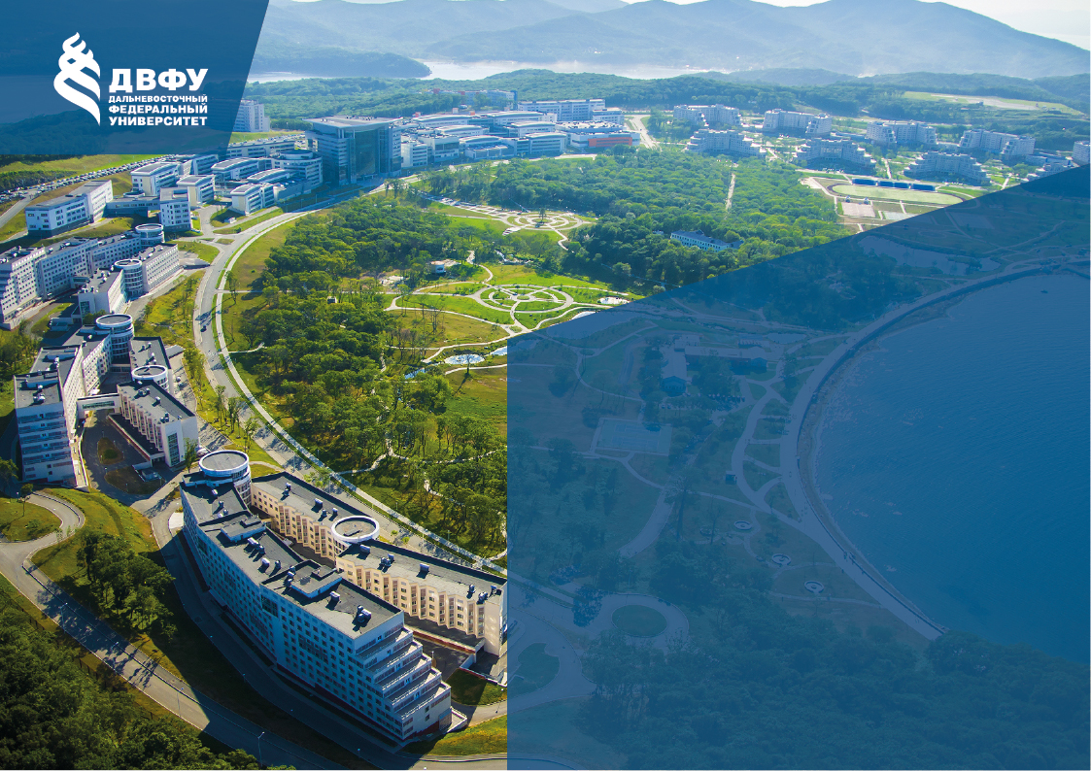
РЕШЕНИЯ ЗАДАНИЙ CTF
ВЫПОЛНИЛ:
студент гр. С8117 Шарунов А. А., Лупачев М. А.
РУКОВОДИТЕЛЬ:
Зотов С. С.
24 июня 2021 г.

Slide 2

Задание
Принять участия в соревнованиях CTF
Решение заданий CTF
Решение заданий с сайта Hack the box

Slide 3
Проделанная работа
Принято участие в 4 CTF:
SHELL CTF
Pwn2win
RDGCTF
ICHSA CTF

Slide 4
Проделанная работа
В рамках работы были выполнены задания:
Web;
SQLi 5 заданий;
Server 32 заданий;
Client 10 заданий;
Forensic 9 заданий;
Steganography 15 заданий;
Cryptography 7 заданий;
Code 5 заданий.

Slide 5
Проделанная работа
Взломаны две машины на Hack The Box:
Archetype. Анонимный доступ к smb. Использование cmd команд через mssql.
Oopsie. Выполнение, загружаемого PHP кода на сервере, обратное подключение. Изменение используемых приложений.

